Slide 1
Métodos Quantitativos
Prof. Diego Fernandes Emiliano Silva

Slide 2
Noções de probabilidade
Seção 3.1

Slide 3
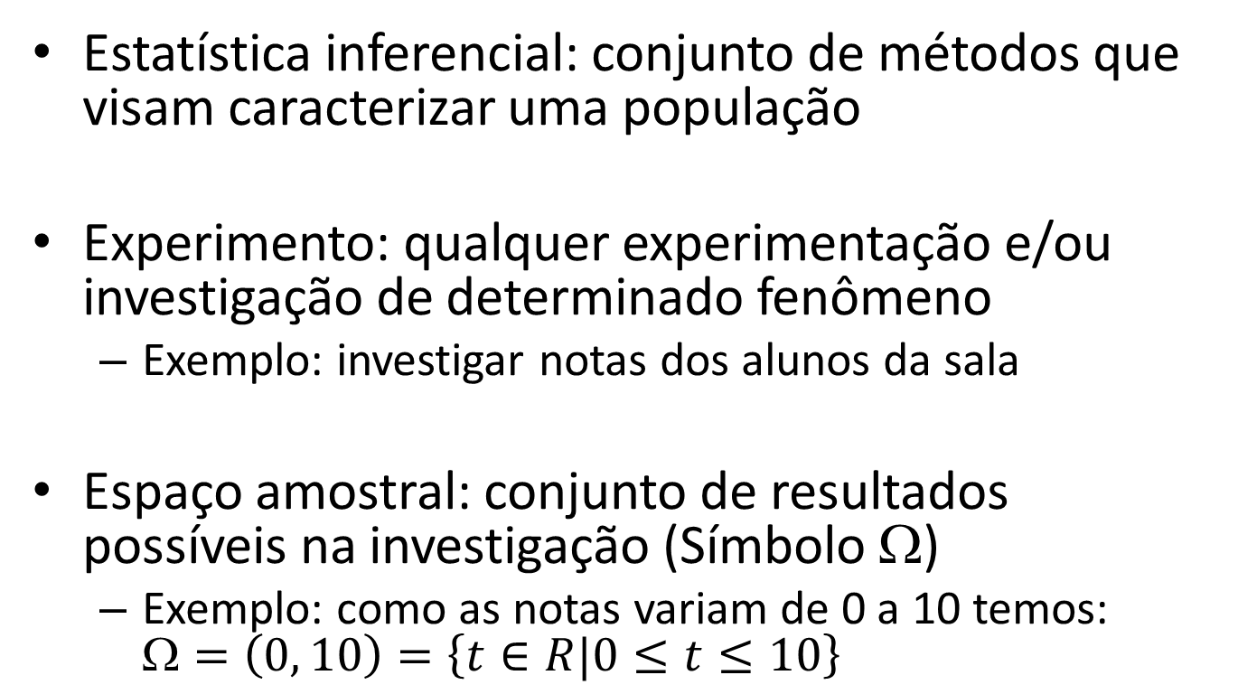
Conceitos iniciais
Estatística inferencial: conjunto de métodos que visam caracterizar uma população
Experimento: qualquer experimentação e/ou investigação de determinado fenômeno
  Exemplo: investigar notas dos alunos da sala
Espaço amostral: conjunto de resultados possíveis na investigação (Símbolo Ω)
  Exemplo: como as notas variam de 0 a 10 temos: $=\left(0, 10\right)=\left\{t∈R|0≤t≤10\right\}$

Slide 4
Conceitos iniciais
Ponto amostral: valor específico de um espaço amostral
  Exemplo: nota de Fulano = 7,5
Evento: Subconjunto do espaço amostral
  Notas compreendidas entre 4,0 e 7,5
Probabilidade: chance do evento ocorrer
  Razão entre número de resultados sobre o total de resultados possíveis

Slide 5
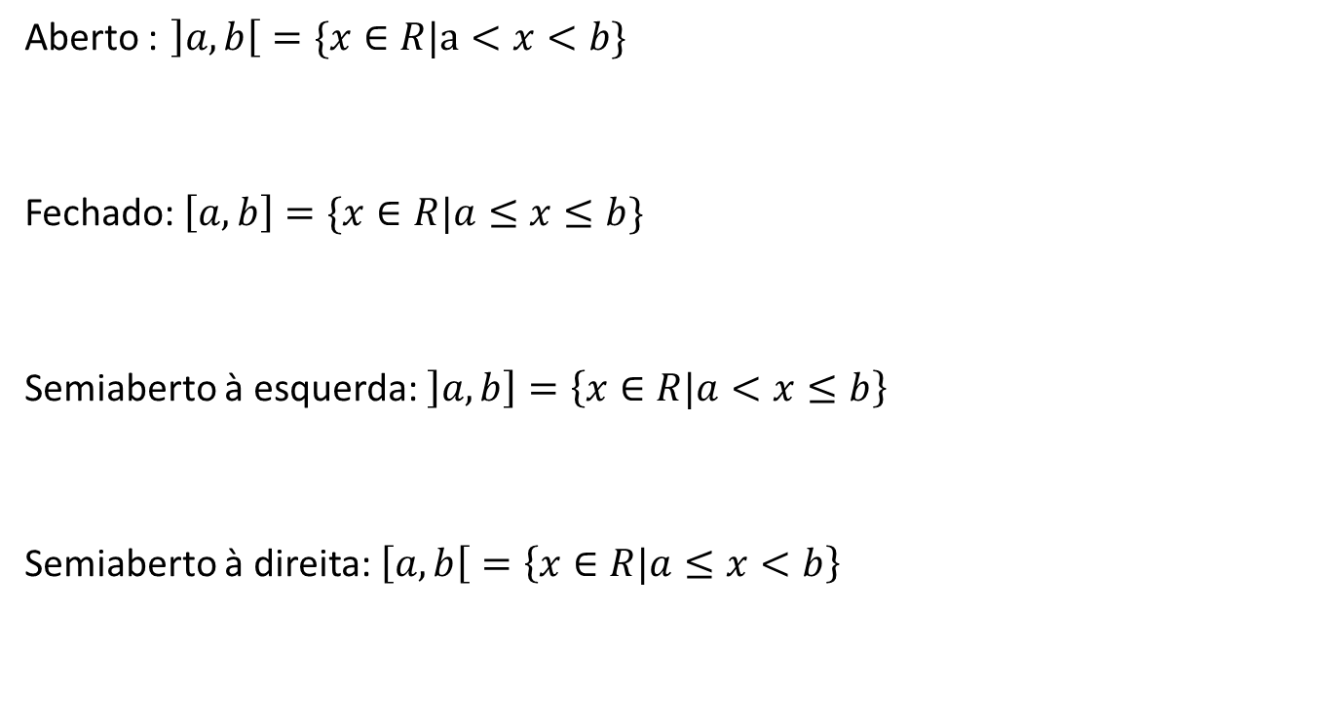
Conceitos – Intervalos finitos
Aberto : $\left]a,b\right[=\{x∈R|a<x<b\}$
Fechado: $\left[a,b\right]=\{x∈R|a≤x≤b\}$
Semiaberto à esquerda: $\left]a,b\right]=\left\{x∈R|a<x≤b\right\}$
Semiaberto à direita: $\left[a,b\right[=\left\{x∈R|a≤x<b\right\}$
a
b
a
b
a
b
a
b

Slide 6
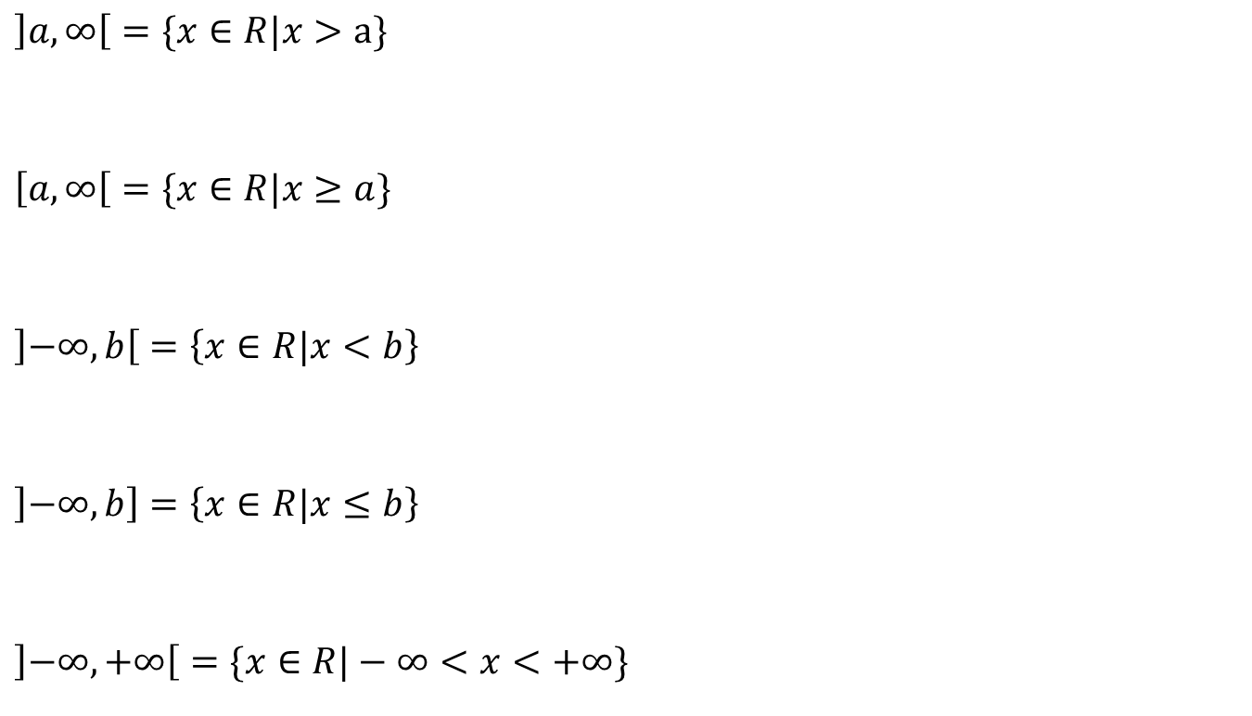
Conceitos – Intervalos infinitos
$$\left]a,∞\right[=\{x∈R|x>a\}$$
$$\left[a,∞\right[=\{x∈R|x≥a\}$$
$$\left]−∞,b\right[=\left\{x∈R|x<b\right\}$$
$$\left]−∞, b\right]=\left\{x∈R|x≤b\right\}$$
$$\left]−∞,+∞\right[=\{x∈R|−∞<x<+∞\}$$
a
a
b
b

Slide 7
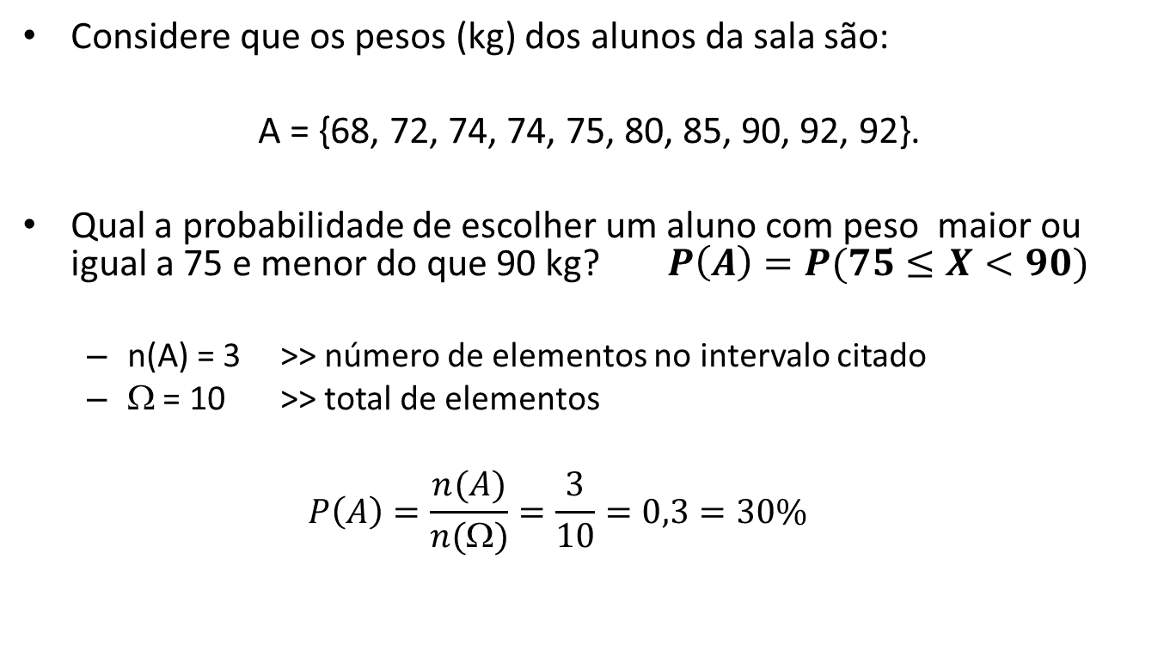
Exemplo
Considere que os pesos (kg) dos alunos da sala são:
A = {68, 72, 74, 74, 75, 80, 85, 90, 92, 92}.
Qual a probabilidade de escolher um aluno com peso maior ou igual a 75 e menor do que 90 kg? $P\left(A\right)=P(75≤X<90)$
  n(A) = 3 >> número de elementos no intervalo citado
  Ω = 10 >> total de elementos
  $$P\left(A\right)=\frac{n(A)}{n(Ω)}=\frac{3}{10}=0,3=30\%$$

Slide 8
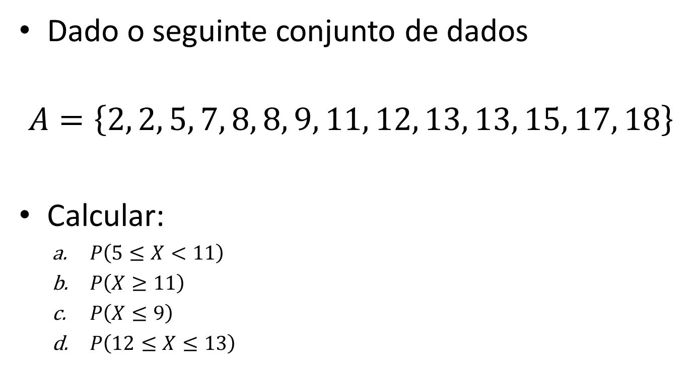
Exercício
Dado o seguinte conjunto de dados
$$A=\left\{2, 2, 5, 7, 8, 8, 9, 11, 12, 13, 13, 15, 17, 18\right\}$$
Calcular:
  $P\left(5≤X<11\right)$
  $P\left(X≥11\right)$
  $P\left(X≤9\right)$
  $P\left(12≤X≤13\right)$
Respostas:
≅ 35,71%
= 50%
= 50%
≅ 21,43%

Slide 9
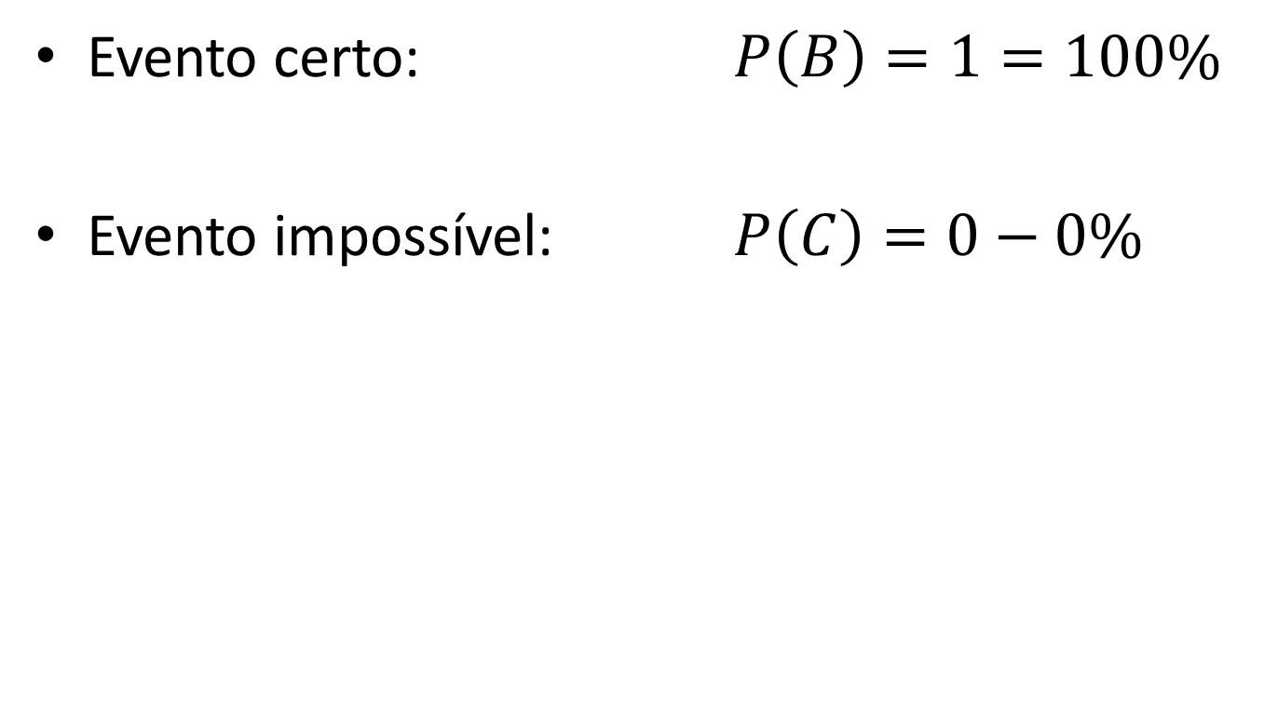
Refletir
Evento certo: $P\left(B\right)=1=100\%$
Evento impossível: $P\left(C\right)=0−0\%$

Slide 10
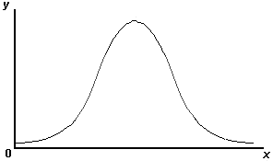
Curva normal
Importante distribuição estatística
Sua forma apresenta formato de sino
Observada frequentemente em fatos reais

Slide 11
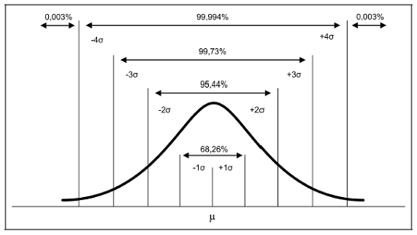
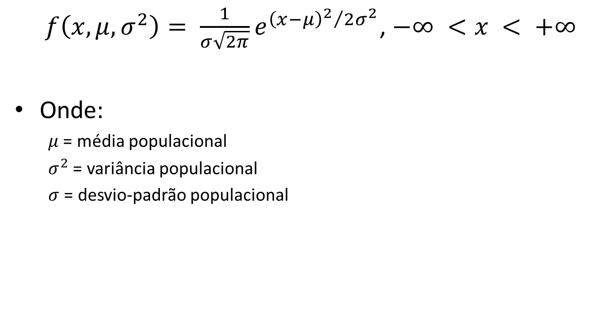
Curva normal - propriedades
$f\left(x, μ, σ^{2}\right)= \frac{1}{σ\sqrt{2π}}e^{{{\left(x−μ\right)}^{2}}/{2σ^{2}}}$, $−∞ <x < +∞$
Onde:
  $μ$ = média populacional
  $σ^{2}$ = variância populacional
  $σ$ = desvio-padrão populacional

Slide 12
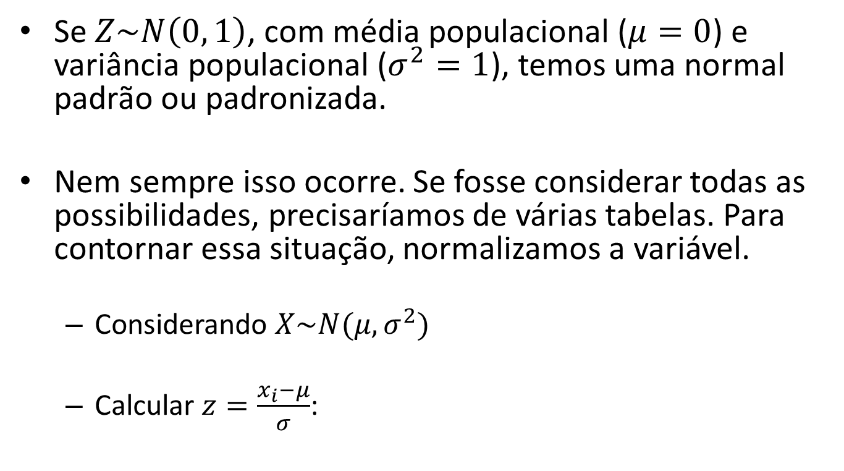
Curva normal - propriedades
Se $Z\sim N\left(0, 1\right)$, com média populacional ($μ=0$) e variância populacional ($σ^{2}=1$), temos uma normal padrão ou padronizada.
Nem sempre isso ocorre. Se fosse considerar todas as possibilidades, precisaríamos de várias tabelas. Para contornar essa situação, normalizamos a variável.
  Considerando $X\sim N(μ,σ^{2})$
  Calcular $z=\frac{x_{i}−μ}{σ}$:

Slide 13
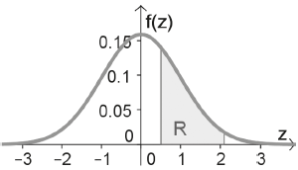
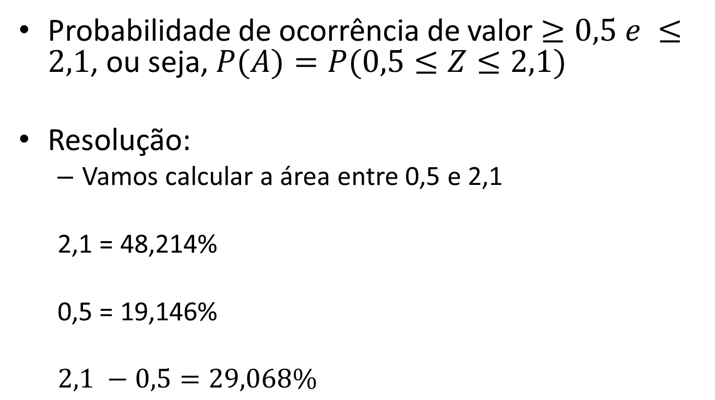
Curva normal padronizada (exemplo)
Probabilidade de ocorrência de valor $≥0,5 e ≤2,1$, ou seja, $P(A)=P(0,5≤Z≤2,1)$
Resolução:
  Vamos calcular a área entre 0,5 e 2,1
  2,1 = 48,214%
  0,5 = 19,146%
  $$2,1 −0,5=29,068\%$$

Slide 14
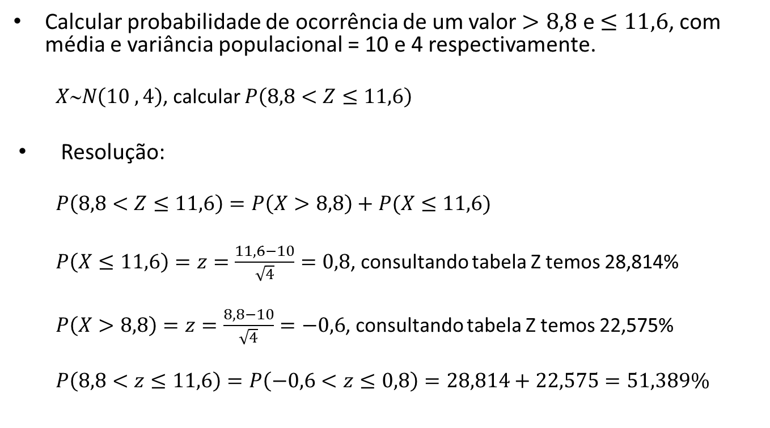
Curva normal normalizada (exemplo)
Calcular probabilidade de ocorrência de um valor $>8,8$ e $≤11,6$, com média e variância populacional = 10 e 4 respectivamente.
  $X∼N\left(10 , 4\right)$, calcular $P\left(8,8<Z≤11,6\right)$
Resolução:
  $$P\left(8,8<Z≤11,6\right)=P\left(X>8,8\right)+P(X≤11,6)$$
  $P\left(X≤11,6\right)=z=\frac{11,6−10}{\sqrt{4}}=0,8$, consultando tabela Z temos 28,814%
  $P\left(X>8,8\right)=z=\frac{8,8−10}{\sqrt{4}}=−0,6$, consultando tabela Z temos 22,575%
  $$P\left(8,8<z≤11,6\right)=P\left(−0,6<z≤0,8\right)=28,814+22,575=51,389\%$$

Slide 15
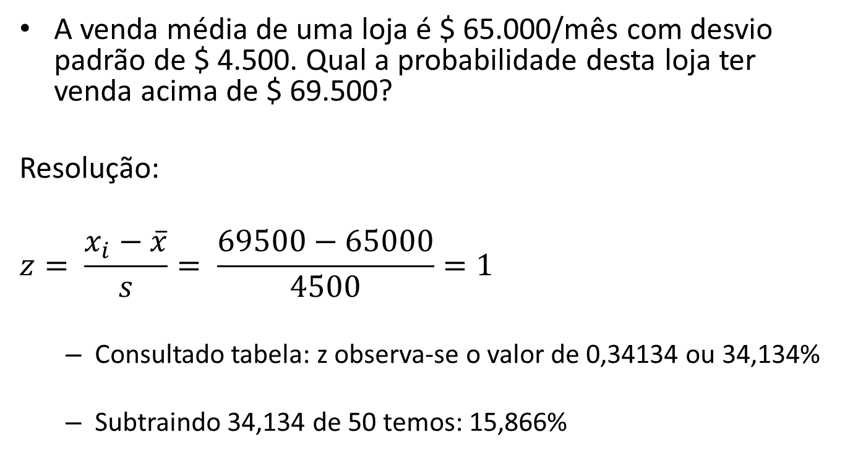
Exemplo 2
A venda média de uma loja é $ 65.000/mês com desvio padrão de $ 4.500. Qual a probabilidade desta loja ter venda acima de $ 69.500?
Resolução:
$$z= \frac{x_{i}−\overline{x}}{s}= \frac{69500−65000}{4500}=1$$
  Consultado tabela: z observa-se o valor de 0,34134 ou 34,134%
  Subtraindo 34,134 de 50 temos: 15,866%

Slide 16
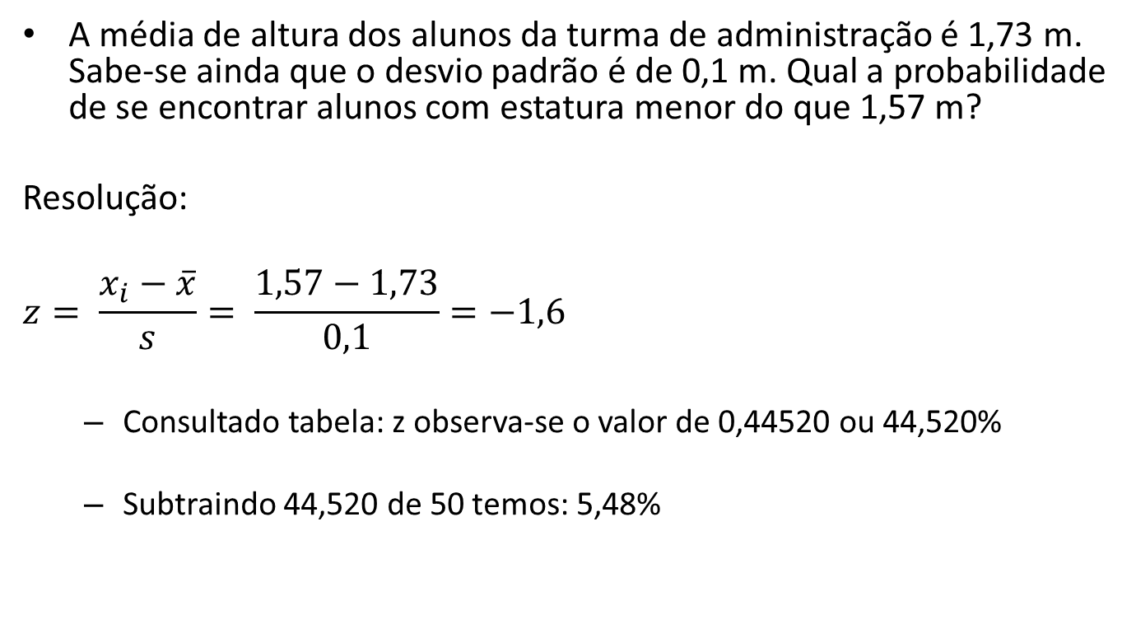
Exemplo 3
A média de altura dos alunos da turma de administração é 1,73 m. Sabe-se ainda que o desvio padrão é de 0,1 m. Qual a probabilidade de se encontrar alunos com estatura menor do que 1,57 m?
Resolução:
$$z= \frac{x_{i}−\overline{x}}{s}= \frac{1,57−1,73}{0,1}=−1,6$$
  Consultado tabela: z observa-se o valor de 0,44520 ou 44,520%
  Subtraindo 44,520 de 50 temos: 5,48%

Slide 17
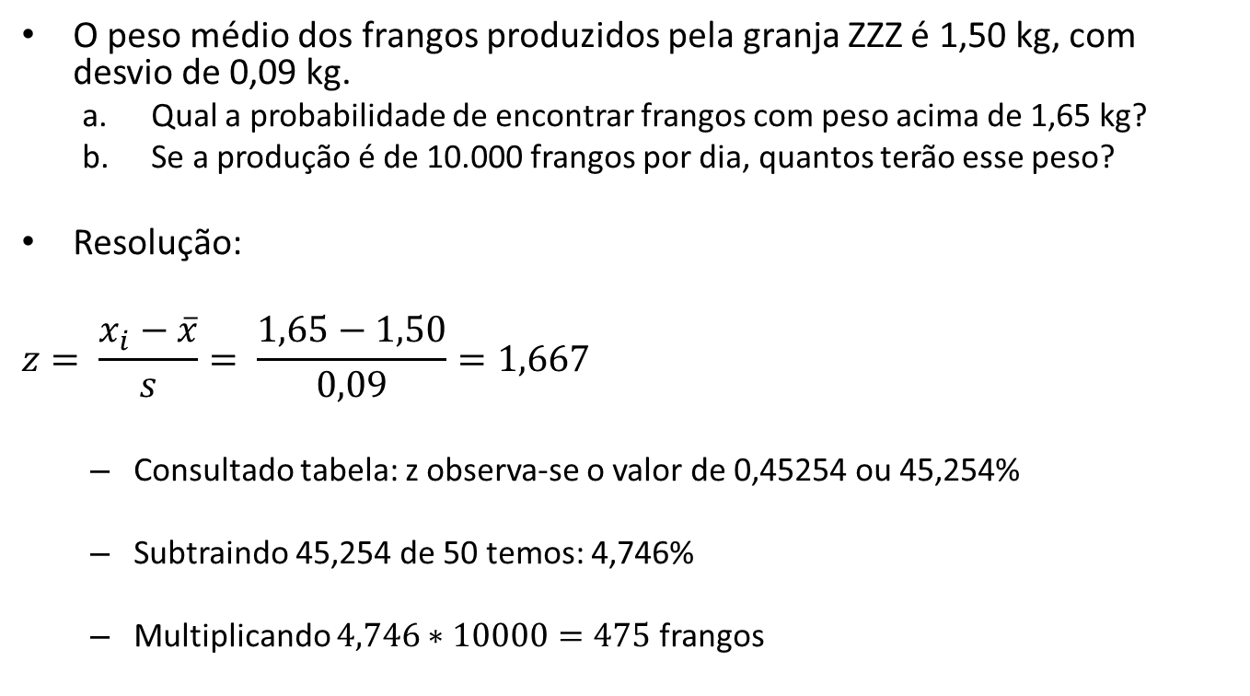
Exemplo 4
O peso médio dos frangos produzidos pela granja ZZZ é 1,50 kg, com desvio de 0,09 kg.
  Qual a probabilidade de encontrar frangos com peso acima de 1,65 kg?
  Se a produção é de 10.000 frangos por dia, quantos terão esse peso?
Resolução:
$$z= \frac{x_{i}−\overline{x}}{s}= \frac{1,65−1,50}{0,09}=1,667$$
  Consultado tabela: z observa-se o valor de 0,45254 ou 45,254%
  Subtraindo 45,254 de 50 temos: 4,746%
  Multiplicando $4,746∗10000=475$ frangos

Slide 18
Exercício 1
Uma base de dados gerou média = 22 com desvio de 4, qual a probabilidade de se encontrar números acima de 27?

Slide 19
Exercício 2
A cotação média do dólar é de $ 3,85, com desvio padrão de 0,12.
  Qual a probabilidade de encontrarmos cotações maiores do que $ 4,00?
  E menores do que 3,80?

Slide 20
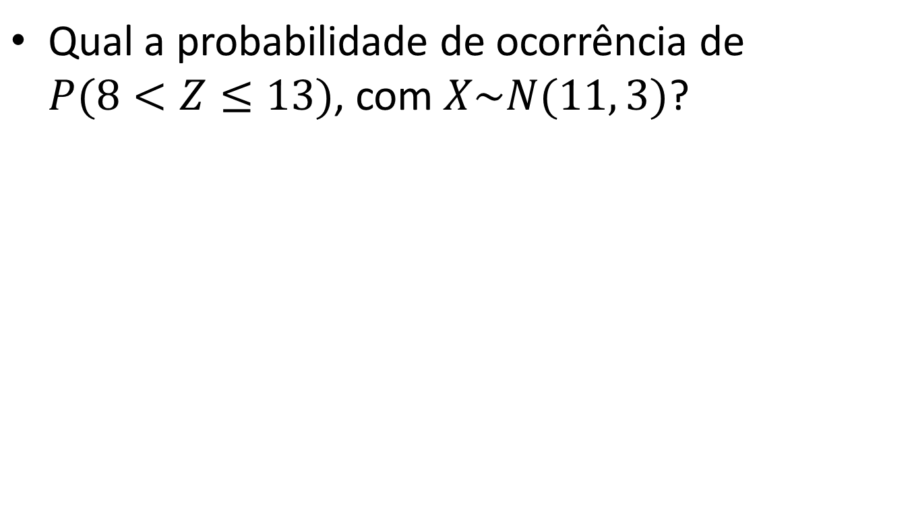
Exercício 3
Qual a probabilidade de ocorrência de $P(8<Z≤13)$, com $X\sim N(11, 3)$?

Slide 21
Distribuição dos estimadores
Seção 3.2

Slide 22
Pergunta
Você confiaria num estudo que apontasse que a altura média da população brasileira é 190 cm?
Provavelmente não, dessa forma, é importante o estudo da distribuição dos estimadores, com apresentações de erros de estimativas do estudo em questão...

Slide 23
Teorema do Limite Central (TLC)
A segurança de usar amostras para medir ou analisar um determinado universo depende do comportamento da distribuição amostral.
Se uma população possui distribuição normal, as amostras retiradas da mesma terão também distribuição normal.
Todavia, os universos costumam ser heterogêneos.
Quanto maior a amostra, menor o erro.
Nos slides a seguir vamos aprender como determinar um tamanho de amostra.

Slide 24
Teorema do Limite Central (TLC)
Supondo dados $=\left\{1, 2, 3, 4\right\}$
  Note que a média da população é: $μ=\frac{10}{4}=2,5$
  Agora, retirando dois dados de Ω, será que a média amostral ($\overline{x}$) seria igual a média $μ$?
  E considerando todas as possibilidades dois a dois?
  Resposta: Pouco provável para ambas...

Slide 25
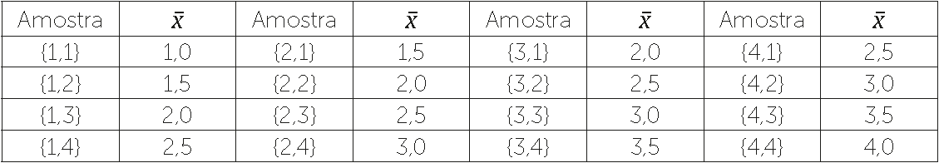
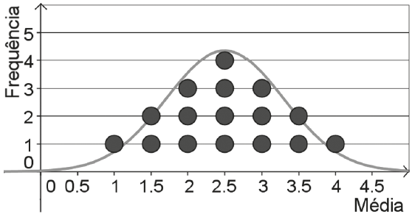
TLC
Observe as possibilidades

Slide 26
TLC
Vamos agora calcular a média das médias e a variância da média

Slide 27
TLC
De acordo com Morettin (2010) o “TLC diz que para $n$ amostras aleatórias simples, retiradas de uma população com média $μ$ e variância $σ^{2}$ finita, a distribuição amostral da média aproxima-se, para $n$ grande, de uma distribuição normal, com média $μ$ e variância ${σ^{2}}/n$.”

Slide 28
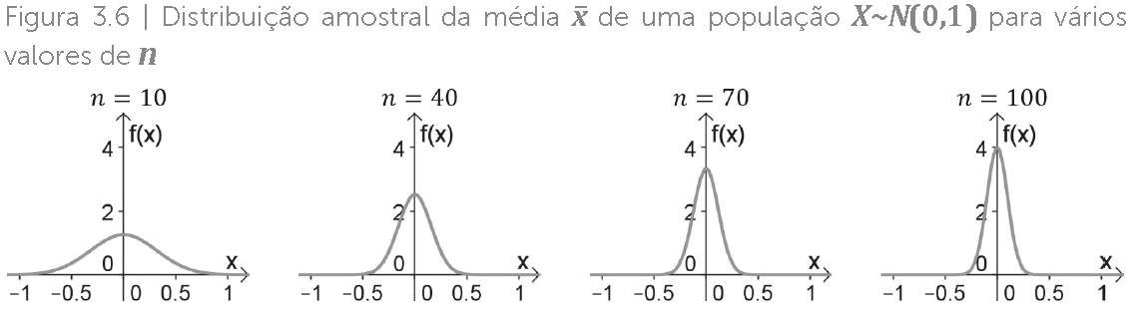
TLC
  Afirma que a distribuição amostral da média aproxima-se de uma curva normal
  Dessa forma, quanto maior o número da amostra, mais preciso será a média, dado que ${σ^{2}}/n$ diminui conforme aumentamos $n$

Slide 29
TLC
Se $X\sim N(0, 1)$, a função de densidade de probabilidade (f.d.p.) da variável $\overline{x}$ pode ser escrita como $f\left(x;0, 1/n\right)=\sqrt{\frac{n}{2π}}e^{{−nx^{2}}/2}$

Slide 30
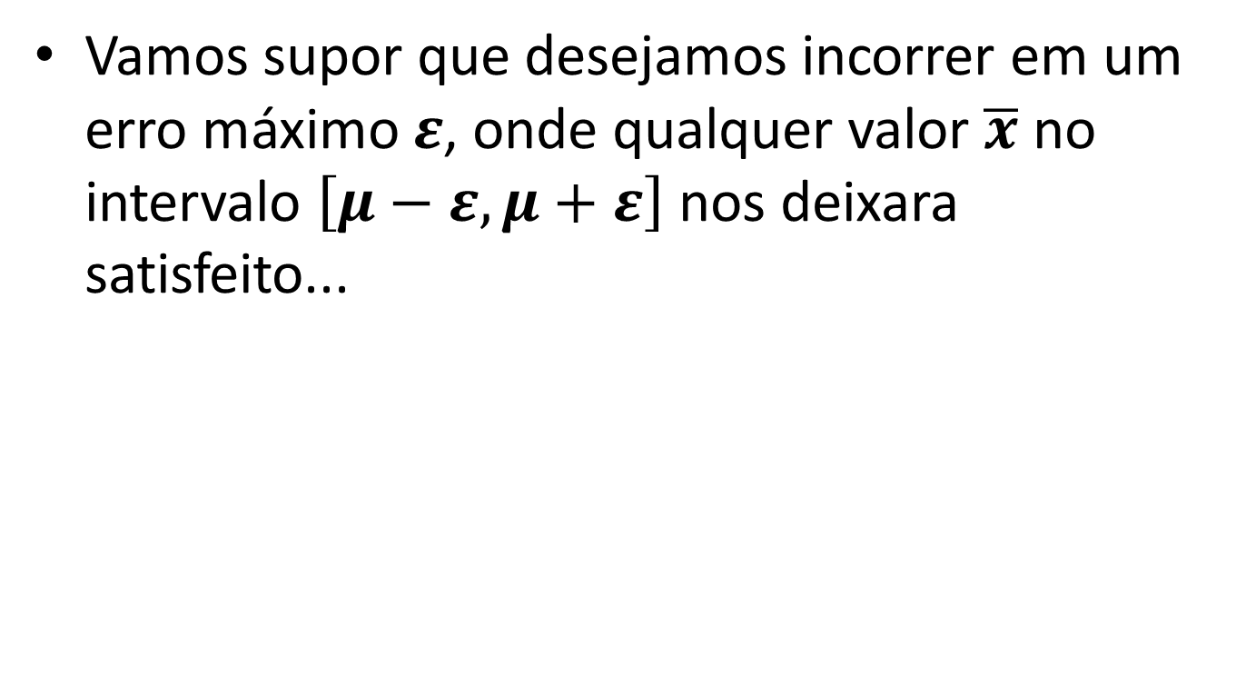
Determinando o valor de uma amostra
Vamos supor que desejamos incorrer em um erro máximo $ε$, onde qualquer valor $\overline{x}$ no intervalo $\left[μ−ε, μ+ε\right]$ nos deixara satisfeito...

Slide 31


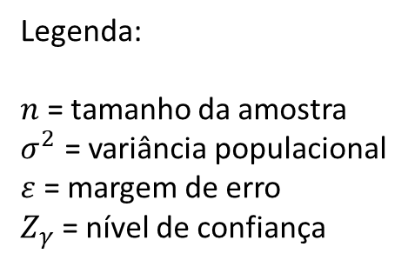
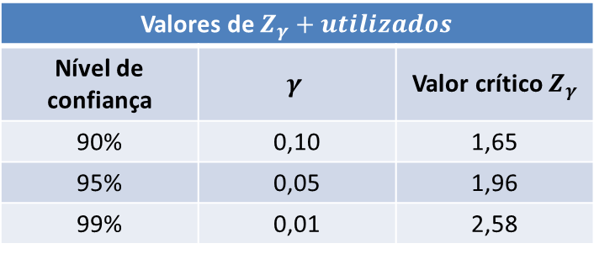
Para os cálculos, vamos usar
Para o tamanho da amostra
Para o erro da amostra
$$n=\frac{{Z_{γ}}^{2}×σ^{2}}{ε^{2}}$$
$$ε=\frac{\sqrt{{Z_{γ}}^{2}×σ^{2}}}{\sqrt{n}}$$
Legenda:
$n$ = tamanho da amostra
$σ^{2}$ = variância populacional
$ε$ = margem de erro
$Z_{γ}$ = nível de confiança
Valores de $Z_{γ}+utilizados$
Nível de confiança | $$γ$$ | Valor crítico $Z_{γ}$
90% | 0,10 | 1,65
95% | 0,05 | 1,96
99% | 0,01 | 2,58

Slide 32
Exemplo 1
Qual o tamanho da amostra com nível de confiança de 90% em relação a verdadeira média populacional, sendo a variância = 4 e a margem de erro = 1?
$$n=\frac{{Z_{γ}}^{2}×σ^{2}}{ε^{2}}$$
$$n=\frac{{1,65}^{2}×4}{1^{2}}$$
$$n=10,89$$
Resposta: A amostra deve ter 11 elementos

Slide 33
Exemplo 2
Qual o erro de uma amostra de 30 elementos com nível de significância de 95% e variância = 4?
$$ε=\frac{\sqrt{{Z_{γ}}^{2}×σ^{2}}}{\sqrt{n}}$$
$$ε=\frac{\sqrt{{1,96}^{2}×4}}{\sqrt{30}}$$
$$ε=0,71569$$
Resposta: O erro da amostra é igual a 0,7157

Slide 34
Observação
Caso a variância populacional seja desconhecida, pode ser fazer uso da variância amostral para se conseguir uma boa aproximação do cálculo...
Note:
Tamanho da amostra
-
+
Erro amostral

Slide 35
Exercício 1
Suponha que uma pequena amostra piloto de $n=10$, extraída de uma população, forneceu os valores $\overline{x}=15$ e $σ^{2}=16$. Fixando-se $ε=0,5$ e $γ=0,95$, pergunta-se: Qual o tamanho da população:
Fonte: BUSSAB, MORETTIN, 2004.

Slide 36
Exercício 1 - Resposta
Suponha que uma pequena amostra piloto de $n=10$, extraída de uma população, forneceu os valores $\overline{x}=15$ e $σ^{2}=16$. Fixando-se $ε=0,5$ e $γ=0,95$, pergunta-se: Qual o tamanho da amostra a ser escolhida desta população?
$$n=\frac{{Z_{γ}}^{2}×σ^{2}}{ε^{2}}$$
$$n=\frac{{1,96}^{2}×16}{{0,5}^{2}}=245,86$$
Resposta: O tamanho da amostra deve ser de pelo menos 246 elementos.

Slide 37
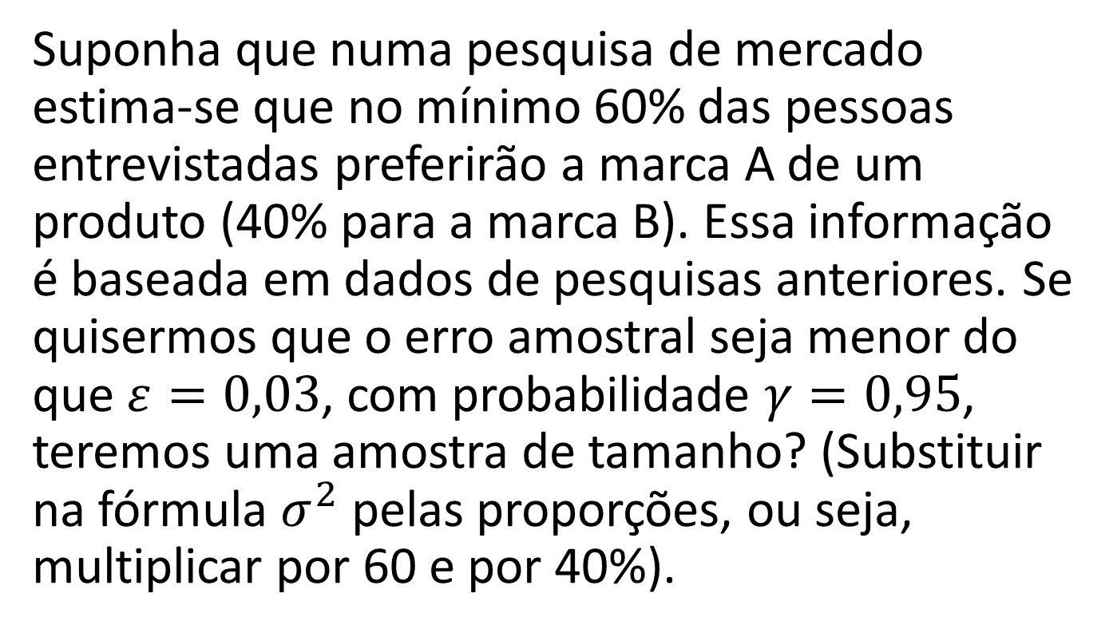
Exercício 2
Suponha que numa pesquisa de mercado estima-se que no mínimo 60% das pessoas entrevistadas preferirão a marca A de um produto (40% para a marca B). Essa informação é baseada em dados de pesquisas anteriores. Se quisermos que o erro amostral seja menor do que $ε=0,03$, com probabilidade $γ=0,95$, teremos uma amostra de tamanho? (Substituir na fórmula $σ^{2}$ pelas proporções, ou seja, multiplicar por 60 e por 40%).
Fonte: BUSSAB, MORETTIN, 2004.

Slide 38
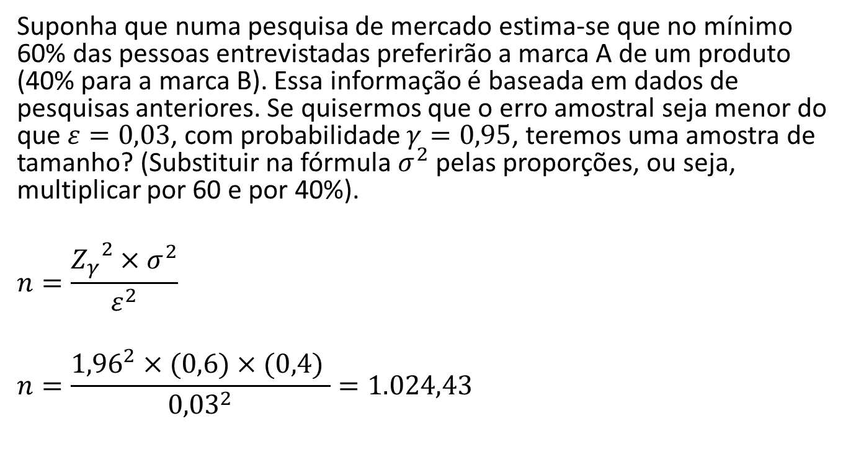
Exercício 2 - Resposta
Suponha que numa pesquisa de mercado estima-se que no mínimo 60% das pessoas entrevistadas preferirão a marca A de um produto (40% para a marca B). Essa informação é baseada em dados de pesquisas anteriores. Se quisermos que o erro amostral seja menor do que $ε=0,03$, com probabilidade $γ=0,95$, teremos uma amostra de tamanho? (Substituir na fórmula $σ^{2}$ pelas proporções, ou seja, multiplicar por 60 e por 40%).
$$n=\frac{{Z_{γ}}^{2}×σ^{2}}{ε^{2}}$$
$$n=\frac{{1,96}^{2}×(0,6)×(0,4) }{{0,03}^{2}}=1.024,43$$
Resposta: O tamanho da amostra deverá ser de pelo menos 1.025 pessoas.

Slide 39
Exercício 3
Um economista deseja estimar a renda média para o primeiro ano de trabalho de um bacharel em direito. Quantos valores de renda devem ser tomados, se o economista deseja ter 95% de confiança em que a média amostral esteja a menos de R$500,00 da verdadeira média populacional? Suponha que saibamos, por um estudo prévio, que para tais rendas, σ = R$6250,00.
Fonte: http://www.cienciasecognicao.org/portal/wp-content/uploads/2011/09/Tamanho-da-Amostra-1-1.pdf

Slide 40
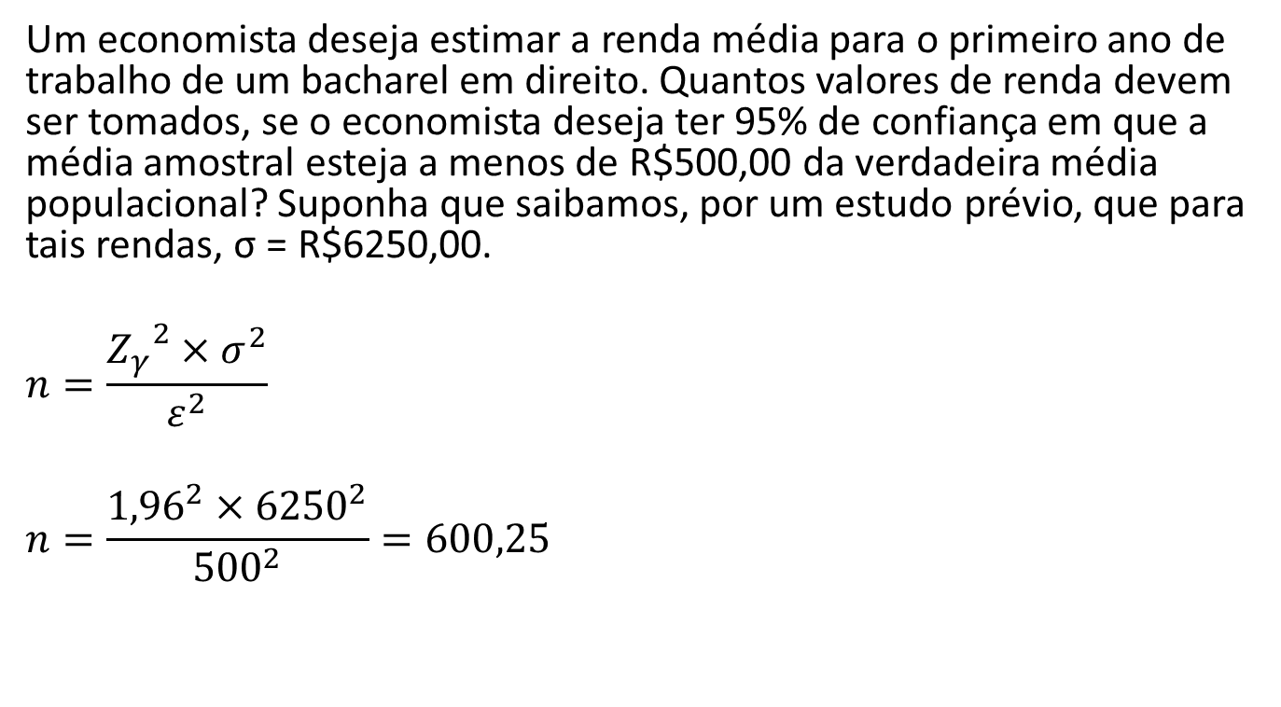
Exercício 3 - Resposta
Um economista deseja estimar a renda média para o primeiro ano de trabalho de um bacharel em direito. Quantos valores de renda devem ser tomados, se o economista deseja ter 95% de confiança em que a média amostral esteja a menos de R$500,00 da verdadeira média populacional? Suponha que saibamos, por um estudo prévio, que para tais rendas, σ = R$6250,00.
$$n=\frac{{Z_{γ}}^{2}×σ^{2}}{ε^{2}}$$
$$n=\frac{{1,96}^{2}×{6250}^{2}}{{500}^{2}}=600,25$$
Resposta: O tamanho da amostra deverá ser de pelo menos 601 bacharéis de direito com rendas de primeiro ano.

Slide 41

Testes de hipóteses para a média (com $σ^{2}$ conhecido e desconhecido)
Seções 3.3 e 3.4

Slide 42
Teste de hipóteses
Serve para saber se dados amostrais trazem evidências que apoiam ou não uma hipótese formulada
Tipos:
  $H_{0}$ hipótese nula (geralmente afirmativa ou de igualdade)
  $H_{1}$ hipótese alternativa (aceita quando $H_{0}$ é rejeitada)
Exemplo:
  $H_{0}$: Hoje vai chover
  $H_{1}$: Hoje não vai chover

Slide 43

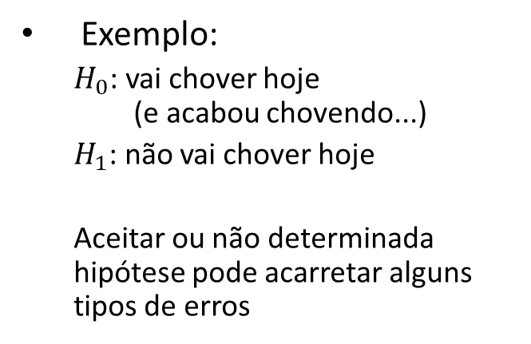
Teste de hipóteses - resultados
Exemplo:
  $H_{0}$: vai chover hoje (e acabou chovendo...)
  $H_{1}$: não vai chover hoje
  Aceitar ou não determinada hipótese pode acarretar alguns tipos de erros
Tipos
  Erro do tipo I: rejeitar H₀ quando a hipótese é verdadeira
  Erro do tipo II: não rejeitar H₀ quando de fato a hipótese é falsa

Slide 44
Exemplo para teste de hipótese
Fabricante de carro compra um lote de molas que devem suportar na média 1.100 kg, com desvio padrão de 4 kg. O comprador teme que a média seja inferior a 1.100 kg e deseja saber se lote atende as especificações. Para resolver a situação, do lote de 100 unidades ele retirou aleatoriamente 25 unidades para testes, e decidiu que se a média for maior do que 1098 kg ele comprará o lote, caso contrário, o devolverá para a empresa.

Slide 45
1º passo - hipóteses
$$H_{0}: μ=1100$$
$$H_{1}: μ<1100$$
Supondo $H_{0}$ verdadeira
$$P\left(\overline{x}<1098\right)=\frac{\overline{x}−μ}{σ/{\sqrt{n}}}$$
$$\frac{1098−1100}{4/{\sqrt{25}}}=P\left(Z<−2,5\right).$$
Observar valor de Z = 2,5 na tabela = 0,49379
0,50 – 0,49379 = 0,00621

Slide 46
2º passo – nível de significância
Probabilidade máxima de rejeitar H₀
Supondo que o nível de significância for de 5%, a hipótese nula será rejeitada se o resultado da amostra for diferente do que a probabilidade máxima de 0,05.
No exemplo, a amostra seria rejeitada, dado que 0,00621 < 0,05

Slide 47
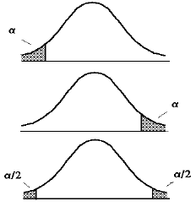
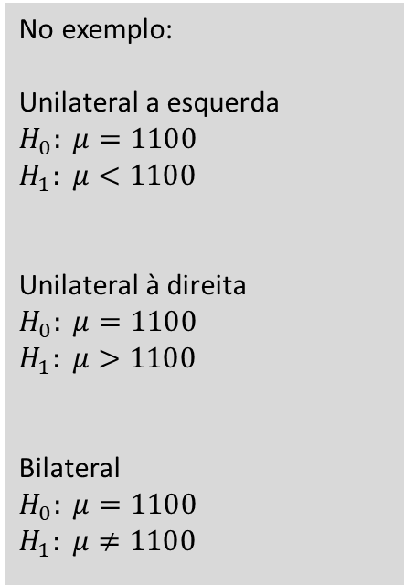
Região crítica
No exemplo:
Unilateral a esquerda
$$H_{0}: μ=1100$$
$$H_{1}: μ<1100$$
Unilateral à direita
$$H_{0}: μ=1100$$
$$H_{1}: μ>1100$$
Bilateral
$$H_{0}: μ=1100$$
$$H_{1}: μ≠1100$$
Se o valor cair dentro da área crítica, devo rejeitar...
Quando eu rejeito Ho, ao que tudo indica, a evidência é falsa...

Slide 48
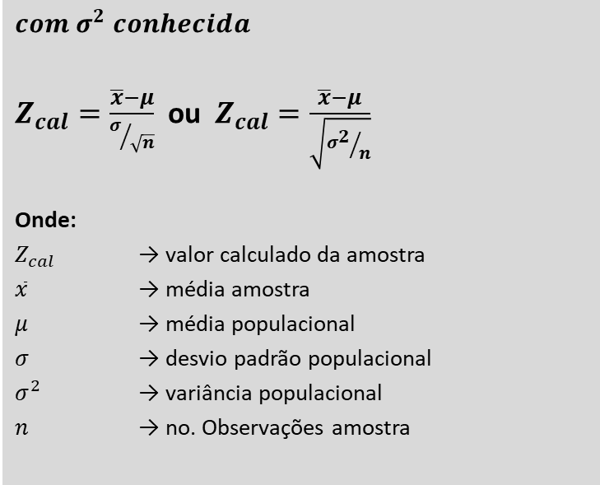
Testes de hipóteses para a média:
$H_{0}:μ=μ_{0}$ | $H_{0}:μ≠μ_{0} \left| H_{0}:μ>μ_{0} \right| H_{0}:μ<μ_{0}$
$${com σ}^{2} conhecida$$
$Z_{cal}=\frac{\overline{x}−μ}{σ/{\sqrt{n}}}$ ou $Z_{cal}=\frac{\overline{x}−μ}{\sqrt{{σ^{2}}/n}}$
Onde:
$Z_{cal}$ → valor calculado da amostra
$\overline{x}$ → média amostra
$μ$ → média populacional
$σ$ → desvio padrão populacional
$σ^{2}$ → variância populacional
$n$ → no. Observações amostra
$${com σ}^{2} desconhecida$$
$t_{cal}=\frac{\overline{x}−μ}{s/{\sqrt{n}}}$ ou $t_{cal}=\frac{\overline{x}−μ}{\sqrt{{Var (X)}/n}}$
Onde:
$t_{cal}$ → valor calculado da amostra
$\overline{x}$ → média amostra
$μ$ → média populacional
$s$ → desvio padrão amostral
$Var (X)$ → variância amostral
$n$ → no. Observações amostra

Slide 49
Exemplo 1
Uma máquina automática para encher pacotes de café enche-os segundo uma distribuição normal, com média μ e variância de 400 g. A máquina foi regulada para μ = 500 g. Desejamos, periodicamente, colher uma amostra de 16 pacotes e verificar se a produção está sob controle, isto é, se μ = 500 g ou não. Se uma dessas amostras apresentasse uma média $\overline{x}=492$ g, você pararia ou não a produção para regular a máquina? (usar nível de confiança de 95%).

Slide 50
Resolução exemplo 1
1 passo → elaborar hipótese
A estatística do teste, caso a hipótese nula seja verdadeira, será: $\overline{x}\sim N\left(500,\frac{400}{16}\right), ou \overline{x}\sim N(500,25)$
Hipótese alternativa foi fixada como diferente de 500g dado que a máquina pode desregular para mais ou para menos.

Slide 51
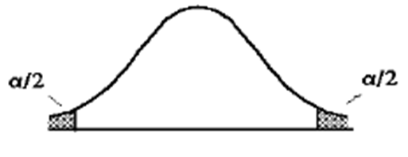
Resolução exemplo 1
Passo 2: Determinar o nível de significância. α=5% (100-95)
2,5
2,5
500

Slide 52
Resolução exemplo 1
Respostas:
Nossa região crítica é: RC = $\{\overline{x}∈ℝ|490,20≤\overline{x}≤509,80\}$
Nossa média para tomada de decisão é $\overline{x}=492$
Como a média não pertence a RC, não rejeitamos a hipótese nula, ou seja, o desvio da média da amostra para a média proposta pela hipótese nula pode ser considerado como devido apenas ao sorteio aleatório, estando a amostra conforme padrões estabelecidos.

Slide 53
Exemplo 2
O tempo médio, por operário, para executar uma tarefa, tem sido 100 minutos, com um desvio padrão de 15 minutos. Foi introduzida uma mudança no processo para aumentar a eficiência do trabalho, e após certo tempo, se sorteou 16 operários onde foi verificado o tempo de cada um. O tempo médio da amostra foi de 85 minutos, e o desvio padrão foi de 12 minutos. Estes resultados trazem evidências estatísticas da melhora desejada? (utilizar significância de 95%)

Slide 54
Exemplo 2 - resolução
Hipóteses:

Slide 55
Exemplo 2 - resolução

Slide 56
Exemplo 2 - resolução
Procuramos agora o nível de significância na tabela t.
Observação: exercício é uni caudal (adotar 5%*2)
T = 1,753 Dessa forma, RC = ]-∞; -1,753]
Como -5 < -1,753, ou seja, pertence a região crítica, há evidências que os tempos médios reais são inferiores a 100 minutos

